Slide 1
МІНІСТЕРСТВО ОСВІТИ І НАУКИ УКРАЇНИ
Національний університет ”Запорізька політехніка”
Факультет інформаційної безпеки та електронних комунікацій
Кафедра інформаційної безпеки та наноелектроніки
Дипломний проєкт (робота)
на тему:
«Дослідження процесів детектування у вимірювальних каналах»
Виконав студент групи БК-412м:
АЛЄКСЄЄВ Нікіта Вячеславович
Науковий керівник:
ст.викладач НАГОРНА Ніна Миколаївна

Slide 2
Актуальність роботи
Дослідження процесів детектування у вимірювальних каналах з безпровідним зв’язком є важливим для розуміння та вдосконалення процесів передавання та приймання сигналів. Принципи здійснення радіозв’язку, модуляції та демодуляції, а також використання цифрових детекторів у приймачах із багаторівневим квантуванням сигналів дозволяють більш детально вивчати та удосконалювати ефективність роботи вимірювальних систем. Усвідомлення цих принципів також необхідне для оптимізації передачі сигналів у бездротових системах
Аналіз перехідних процесів у передавальних та приймальних пристроях вимірювальних радіоканалів, враховуючи особливості їхньої роботи та взаємодії, дозволяє розкрити можливості оптимізації сигнальних процесів та підвищення точності передачі інформації. Дослідження у такому напрямку, сприяє розширенню знань про сучасні технології радіозв’язку та вирішенню завдань, пов’язаних з підвищенням ефективності та надійності вимірювальних систем

Slide 3
Мета та завдання дослідження
Метою роботи є дослідження процесів детектування у приймальних пристроях інформаційно-вимірювальних систем.
Завдання дослідження:
запропонувати теоретичні відомості з розкриттям загальних принципів та основних методів формування, перетворення і передавання інформаційних повідомлень по вимірювальним каналам;
навести теоретичні дослідження стосовно цифрових детекторів в приймачах з багаторівневим квантуванням сигналів, де розкрити способи побудови цифрових детекторів перерахованих сигналів та дослідити способи спотворення сигналів у цих детекторах, а також виконати порівняльний аналіз детекторів за такими параметрами, як спотворення та обчислювальні витрати;
дослідити характеристики сигналів при різних видах модуляції та розробити моделі фазового детектора, автокореляційного частотного детектора на базі фазового демодулятора та провести їх аналіз в системі MATLAB.

Slide 4
Об’єкт та предмет дослідження
Об’єкт дослідження: процеси частотного детектування, аналіз схем детекторів різного типу, розробка моделей детекторів.
Предмет дослідження: приймальні пристрої інформаційно-вимірювальних систем

Slide 5
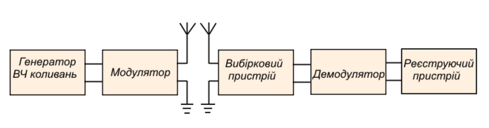
Принцип здійснення радіозв’язку
Структурна схема радіоканалу

Slide 6
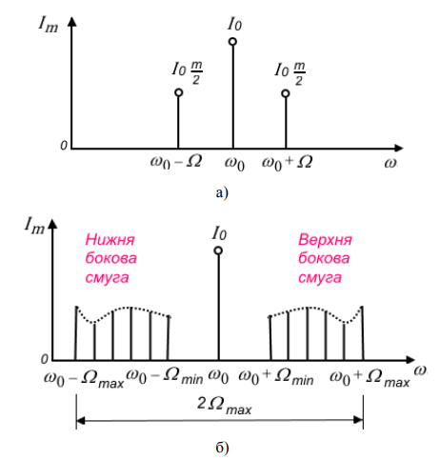
Принципи модуляції
Модуляція – процес впливу на один, чи декілька параметрів ВЧ коливання. А саме: амплітуду, частоту, або фазу.
а) модуляція одним тоном;
б) модуляція складним звуком
Рисунок – Частотні спектри амплітудно-модульованого коливання

Slide 7
Амплітудна модуляція, її використання та недоліки
Амплітудна модуляція – широко поширенний вид модуляції.
Амплітудна модуляція широко використовується у системах: звукового радіомовлення і радіозв’язку на
довгих і середніх хвилях (АМ-діапазон);
телевізійного мовлення (для передачі телевізійних сигналів).
Недоліками амплітудної модуляції є:
1. Низька стійкість до завад.
2. Потужність передавача використовується неефективно.

Slide 8
Частотна модуляція
Частотна модуляція змінює частоту несучого коливання під дією модулюючого коливання. Амплітуда модульованого коливання така ж, як і амплітуда несучого коливання.
Енергетично частотна модуляція значно економічніша порівняно з амплітудною модуляцією.
Перевагою частотної модуляції є завадостійкість, а також енергетична економність в порівнянні з амплітудною модуляцією.

Slide 9

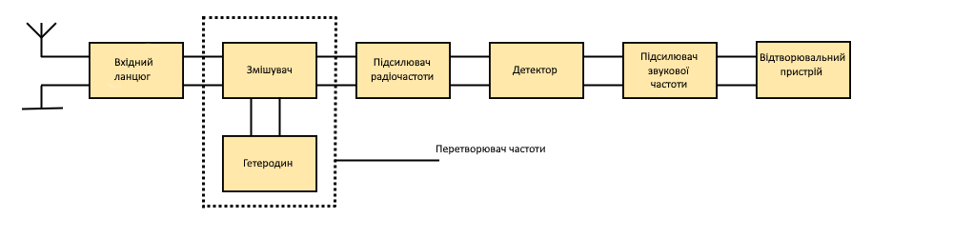
Принципи демодуляції
Рисунок - Структурна схема приймача прямого підсилення
Рисунок - Структурна схема приймача супергетеродинного типу

Slide 10
Класифікація цифрових детекторів
Сигнали зв’язку розподіляться на дві групи: сигнали-переносники неперервних повідомлень і сигнали-переносники дискретних повідомлень.
Класифікація цифрових сигналів неперервних повідомлень:
Амплітудно-модульовані сигнали(АМ-сигнали)
Сигнали з балансною амплітудною модуляцією (БАМ-сигнали)
Сигнали однієї бокової смуги (ОБС-сигнали)
Сигнали з квадратурною амплітудною модуляцією (КАМ-сигнали)
Фазомодульовані сигнали (ФМ-сигнали)
Частотно-модульовані сигнали (ЧМ-сигнали)

Slide 11
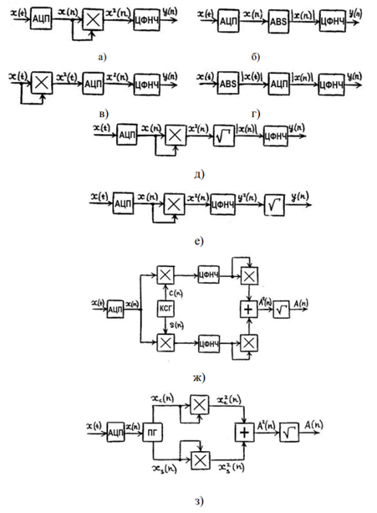
Структурні схеми несинхронних цифрових АД
а, в – квадратичний; б, г – з блоком взяття модулів із відліків сигналу; д, е – з цифровим фільтром низьких частот; ж – квадратурний з косинусним генератором; з – квадратурний з перетворювачем Гільберта
Рисунок – Структурні схеми несинхронних АД

Slide 12
Цифрові детектори з кутовою модуляцією. Переваги, та недоліки
Переваги: висока швидкодія, простота, дешевизна, високі технічні і експлуатаційні характеристики
Недоліки:
- неможливість реалізувати цифрові фільтри
- неможливість побудувати детектори сигналів АМ, БАМ, ОБМ і КАМ.

Slide 13
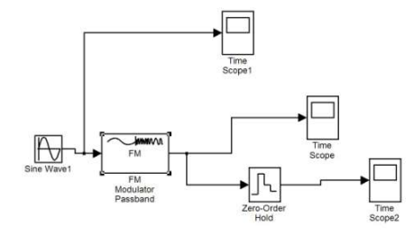
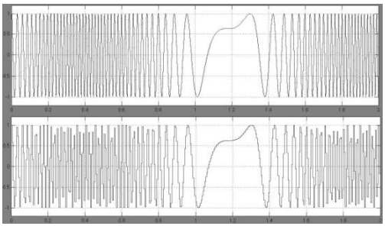
Розробка і моделювання модуляторів ЧМ-сигналів
Рисунок – Модель генератора ЧМ-сигналу
Результати моделювання за схемою на рисунку

Slide 14
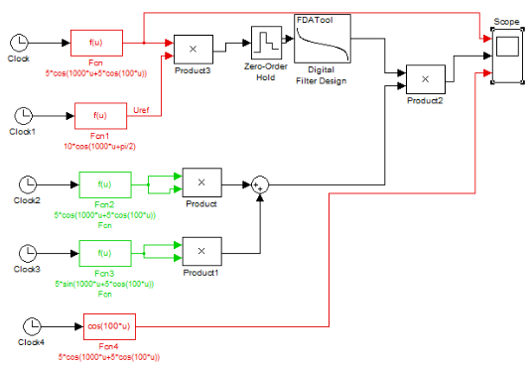
Розробка фазового детектора
Рисунок – Модель фазового детектора

Slide 15
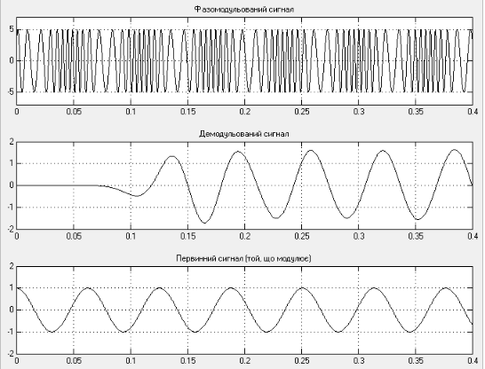
Результати моделювання за схемою слайду 14

Slide 16
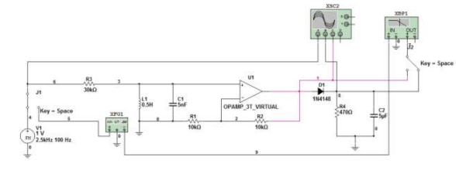
Схемотехнічний аналіз детекторів
Рисунок – Модель детектора з поодиноким коливальним контуром

Slide 17
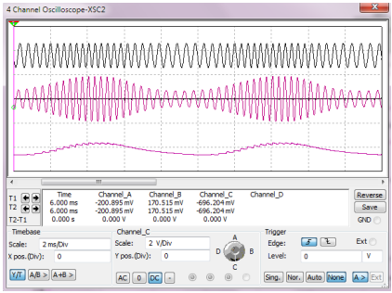
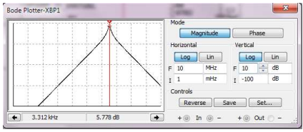
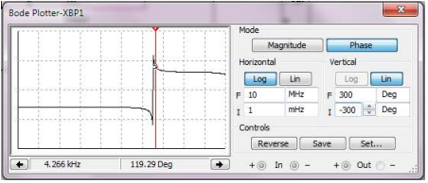
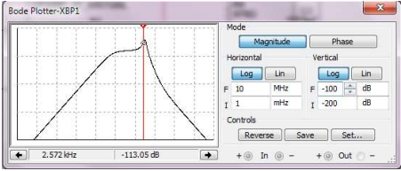
Рис. 2. Амплітудно-частотна характеристика,
отримана до ФНЧ (вузол 1)
Рис.1.Осцилограми, отримані при аналізі
перехідних процесів у режимі детектування
Рис. 3. Фазочастотна характеристика,
отримана до ФНЧ (вузол 1)
Рис. 4. Амплітудно-частотна характеристика,
отримана після ФНЧ (вузол 8)

Slide 18
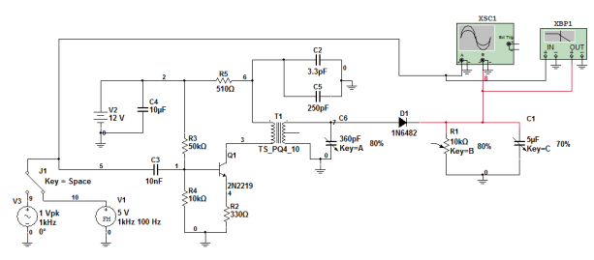
Рисунок – Модель частотно-амплітудного детектора

Slide 19
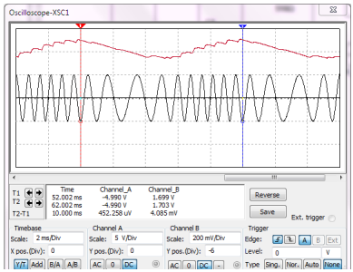
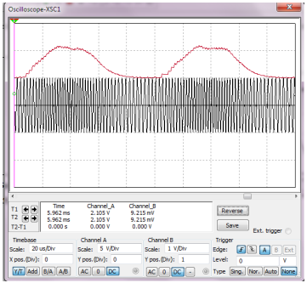
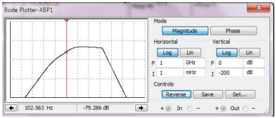
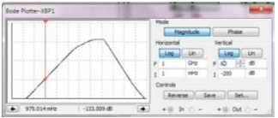
Рис.1. Результати аналізу перехідного процесу
при частоті первинного коливання
100 Гц, R1 = 8 кОм, С1 = 3,5 мкФ
Рис. 2. Результати аналізу перехідного процесу
при частоті первинного коливання
10 кГц, R1=1,5 кОм, С1 = 900 пФ
Рис. 3. Амплітудно-частотна характеристика
при частоті первинного коливання
100 Гц, R1 = 8 кОм, С1 = 3,5 мкФ
Рис. 4. Амплітудно-частотна характеристика при
частоті первинного коливання
10 кГц, R1=1,5 кОм, С1 = 900 пФ

Slide 20
Висновки
В роботі розроблені моделі формування амплітудно-модульованих, частотно-модульованих, фазомодульованих та відповідних демодульованих сигналів у програмному вигляді у системі MATLAB.
При аналізі форм амплітудно-модульованих та демодульованих сигналів зроблені висновки: форми усіх сигналів будуть незмінними, якщо, наприклад, частоти первинного сигналу, несучого сигналу та дискретизації збільшити у 100 разів. При цьому треба у 100 разів зменшити кінцевий час моделювання. Тобто важливо зберегти співвідношення частот для того, щоб форми сигналів залишалися незмінними; форми демодульованих сигналів при усіх модифікаціях АМ відповідають формі первинного сигналу; потужність коливань, що модулюються за амплітудою, змінюється при зміненні глибини модуляції. Пікова потужність АМ-коливання може у чотири рази перевищувати потужність немодульованого коливання. Тому передавач слід розраховувати на чотирикратне збільшення потужності.

Slide 21
При аналізі форм частотно-модульованих та демодульованих сигналів зроблені висновки: потужність передавача з частотною модуляцією дорівнює потужності при відсутності модуляції тому, що амплітуда ЧМ-сигналу незмінна. Така властивість суттєво облегшує режим роботи передавача; частотну модуляцію краще використовувати з великими значеннями індексів частотної модуляції.
З аналізу форм фазомодульованих та демодульованих зроблені висновки: форми демодульованих сигналів з різними індексами фазової модуляції співпадають з формою первинного сигналу; форми фазомодульованих сигналів з девіаціями фази 71 1,57 рад та 2,1 рад значно відрізняються. При цьому: чим більше значення становить девіація фази, тим завадостійкість передавання інформації вища.
У пакеті SIMULINK системи MATLAB розроблені моделі фазового детектора та автокореляційного частотного детектора на базі фазового демодулятора. Шляхом аналізу перехідних процесів доказана їх працездатність.

Slide 22
Дякую за увагу!

